Slide 1
Урок окружающего мира
2 класс
Велосипед, как средство здорового образа жизни(часть 3)
Учитель начальных классов
Долгова Л.А.
МОУ «СОШ»
с. Объячево
Республика Коми
2012 г.

Slide 2
Устройство велосипеда
1.Звонок
2. Фара
3.Крыло
4.Цепь
5.Ниппель
6. Спицы
7.Насос
Седло
Руль
Рама
Переднее колесо
Шина/покрышка/
Педаль
Работа в парах: рассказать устройство велосипеда

Slide 3
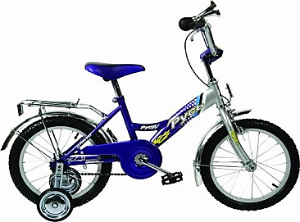
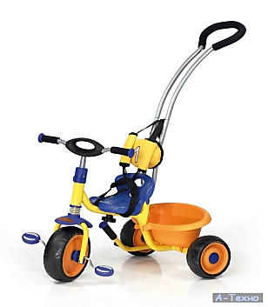
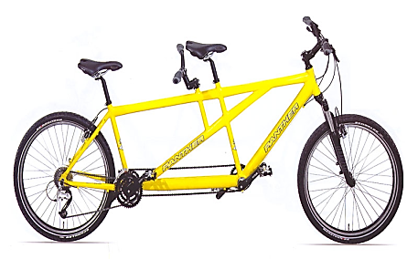
Работа в группах: Собери велосипед
1
2
3
- Какие бывают велосипеды?

Slide 4
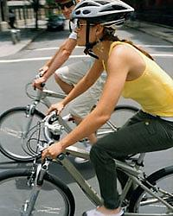
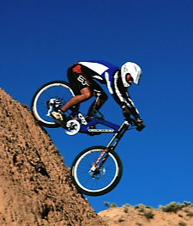
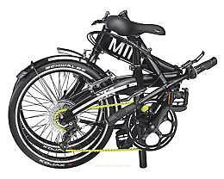
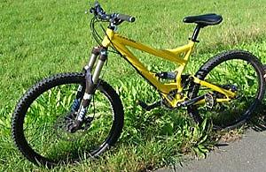
Какие бывают велосипеды?
Складные
Городские велосипеды
Горные велосипеды
Шоссейные велосипеды
Туристические велосипеды

Slide 5
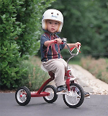
Правила велосипедиста:
Что должен знать и соблюдать велосипедист?
1. Каким должна быть одежда велосипедиста?
2. В каких местах можно кататься на велосипеде?
Двор
Стадион
Парк
3. Какие дорожные знаки предназ-начены велосипедистам?
Сквер
?
1.
2.
3.

Slide 6
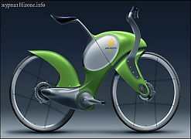
Разыграйте:
1 группа. Вы катаетесь на велосипеде и увидели старого друга. Он стоит на другой стороне улицы, радостно машет вам рукой и кричит: « Езжай сюда, будем кататься в моём дворе!»
/ Что вы будете делать? Объясните ваши действия/
2 группа. Вы катаетесь на велосипеде. К вам подходит ваша одноклассница и просит : « Покатай меня, пожалуйста, на велосипеде!»
/Ваш ответ? Ваши действия?/
3 группа. Ваш друг на велосипеде. Он решил показать своё мастерство и опустил руки с руля, снял с педалей ноги.
/Чем всё это может закончиться? Что вы ему скажете?/

Slide 7
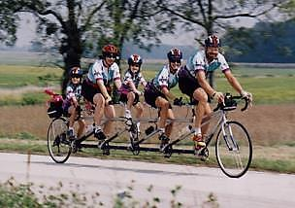
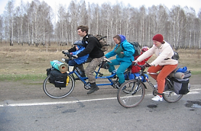
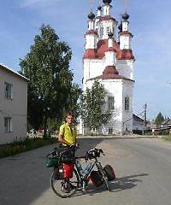
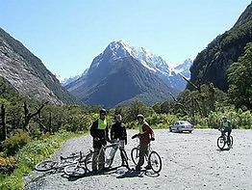
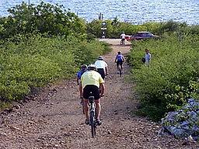
Велотуризм
Где и как применялись велосипеды?

Slide 8
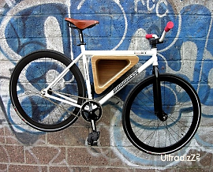
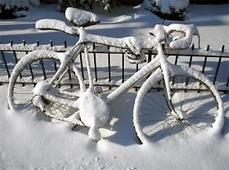
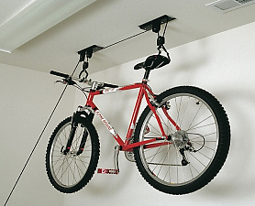
Как ухаживать и хранить велосипед ?
Стойка для велосипеда

